Slide 1
支架的受力分析---使用的单元类型是C3D20R
新建“集”，用于建立力与作用面之间的关系；
在现有的模型中，对关心的区域进行网格加密处理，需要切割等命令；
对称显示；
在结果显示窗口对模型进行切割显示：工具→视图切片→管理器
（tools→view cut→manager）

Slide 2
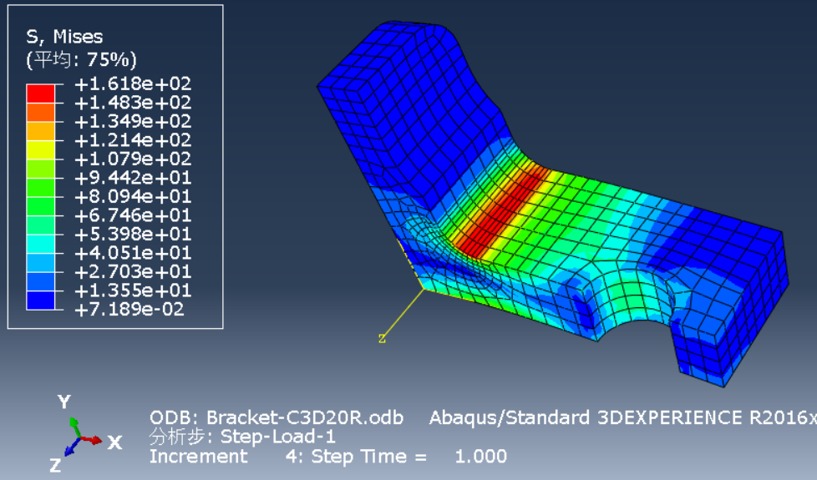
计算结果云图显示

Slide 3
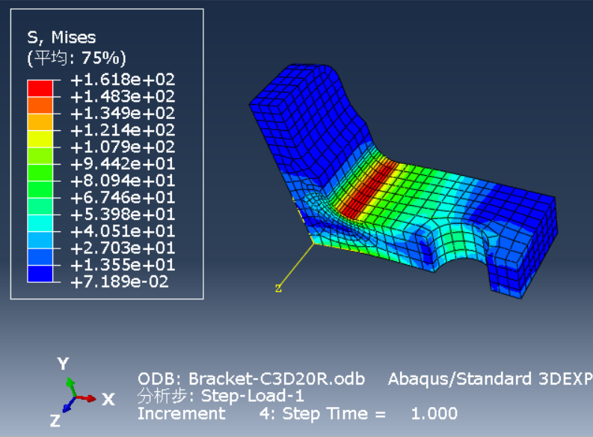
第一个分析步结束后的应力结果

Slide 4
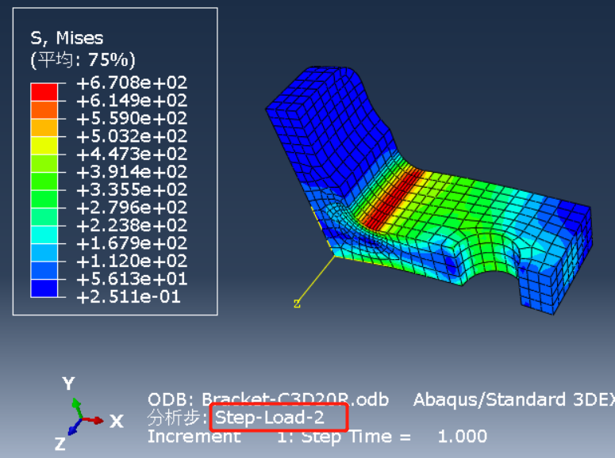
第二个分析步结束后的应力结果（红色框中是自己命名部分）

Slide 5
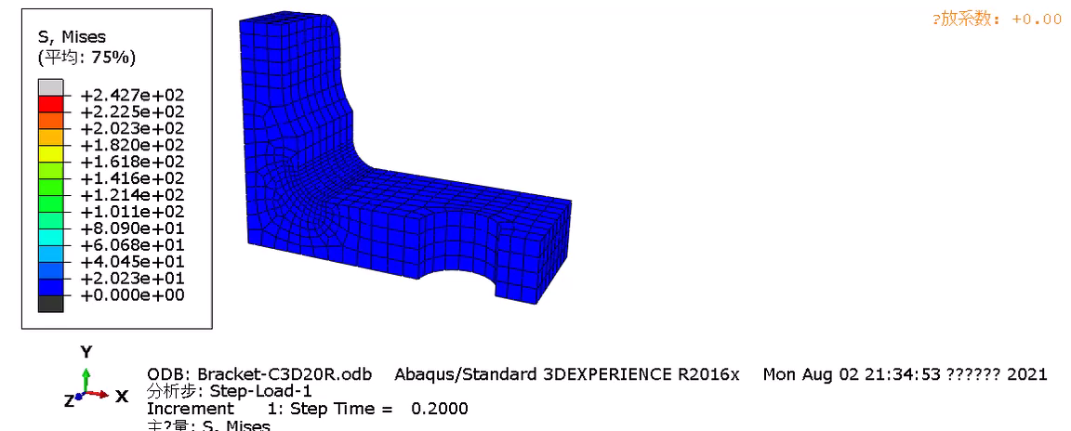
结果动画显示

Slide 6
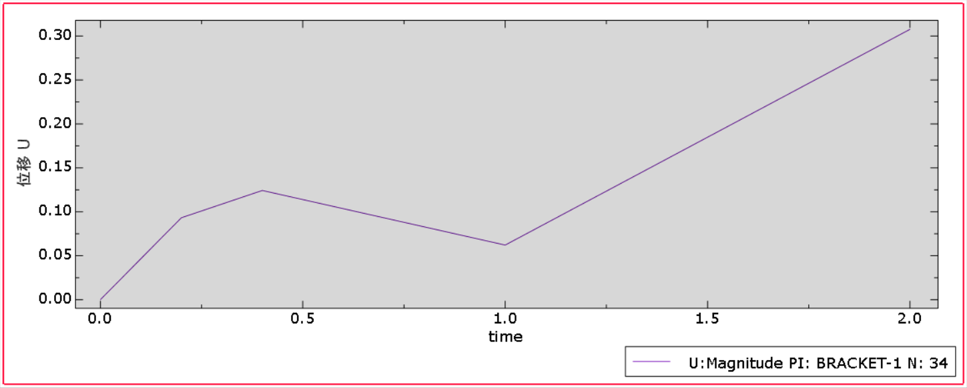
位移最大处的平均位移与时间的关系

Slide 7
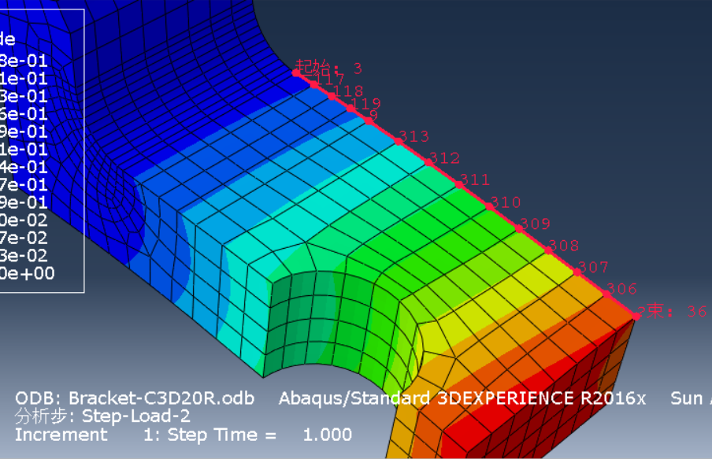
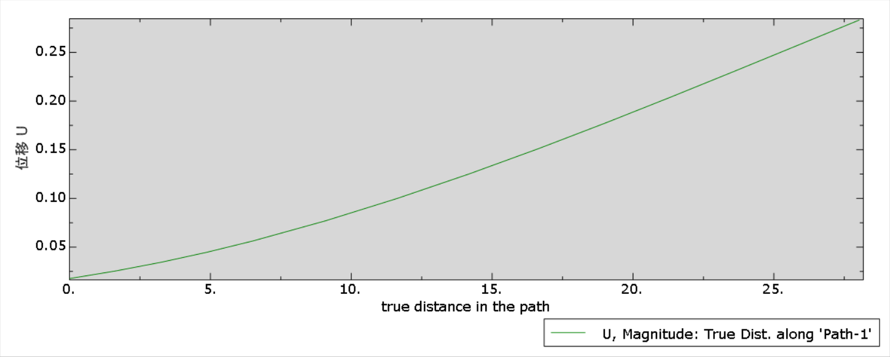
定义一条路径，用于后续查看该路径上的位移或者应力的变化

Slide 8
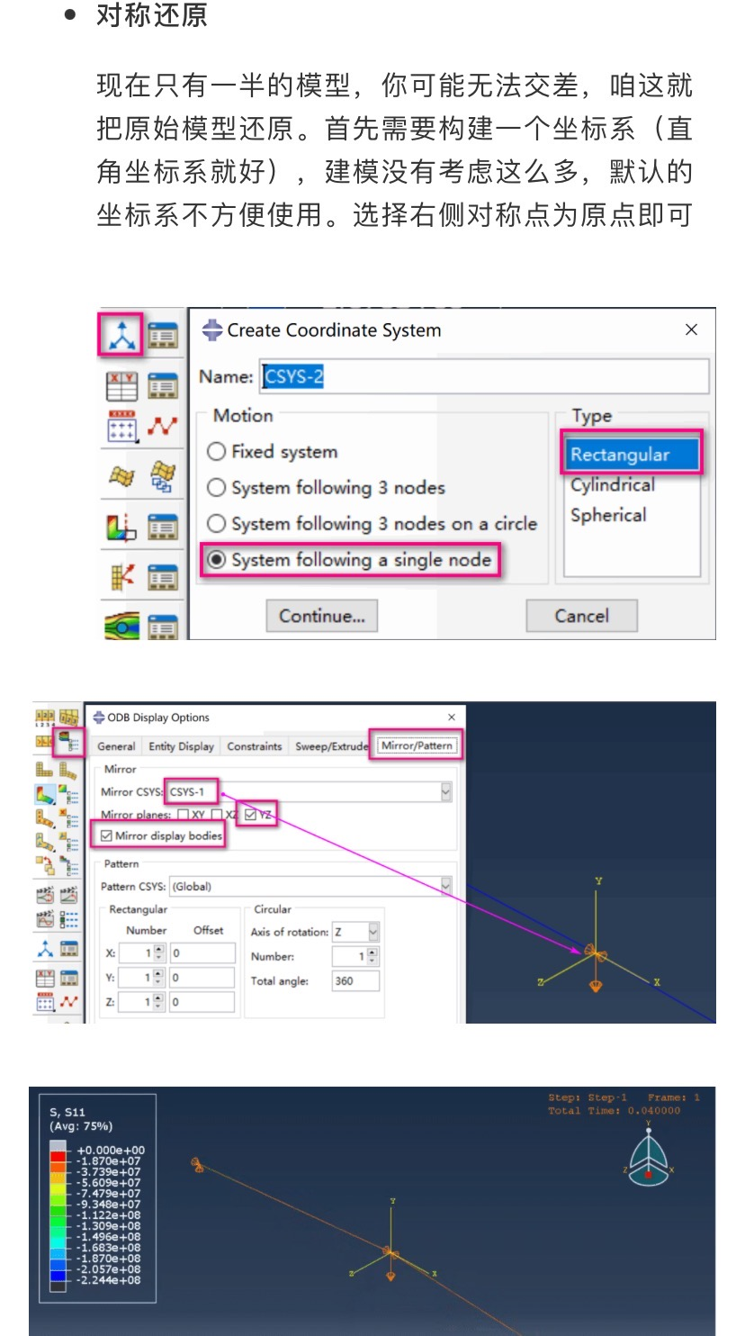
对称显示
需要新建坐标系

Slide 9
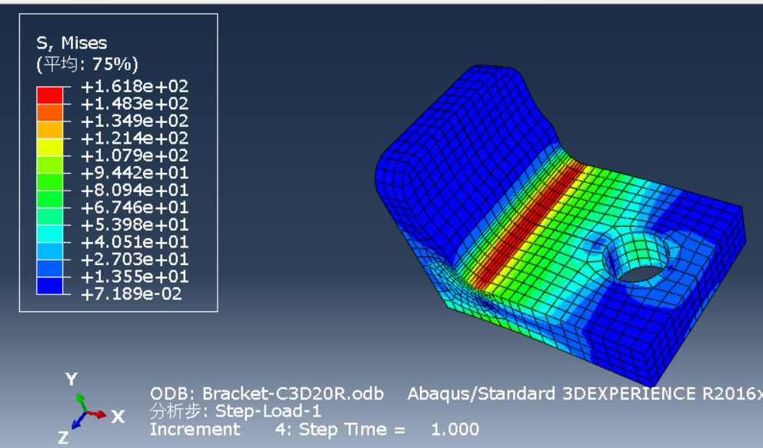
对称显示

Slide 10
不同单元属性的结果对比
需要从研究问题出发，来确定需要的单元类型

Slide 11
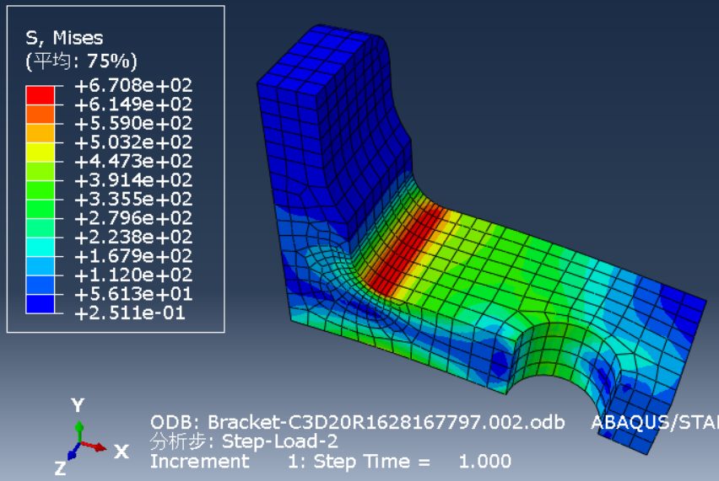
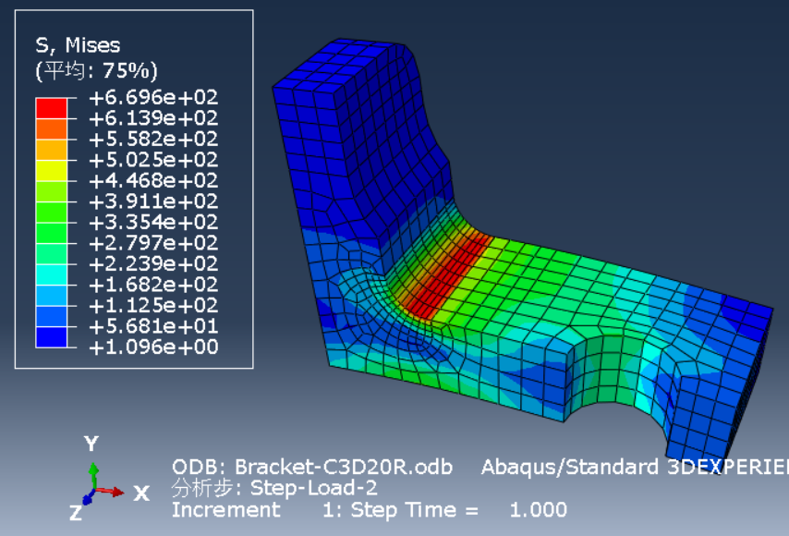
单元类型C3D20R
单元类型C3D8R

Slide 12
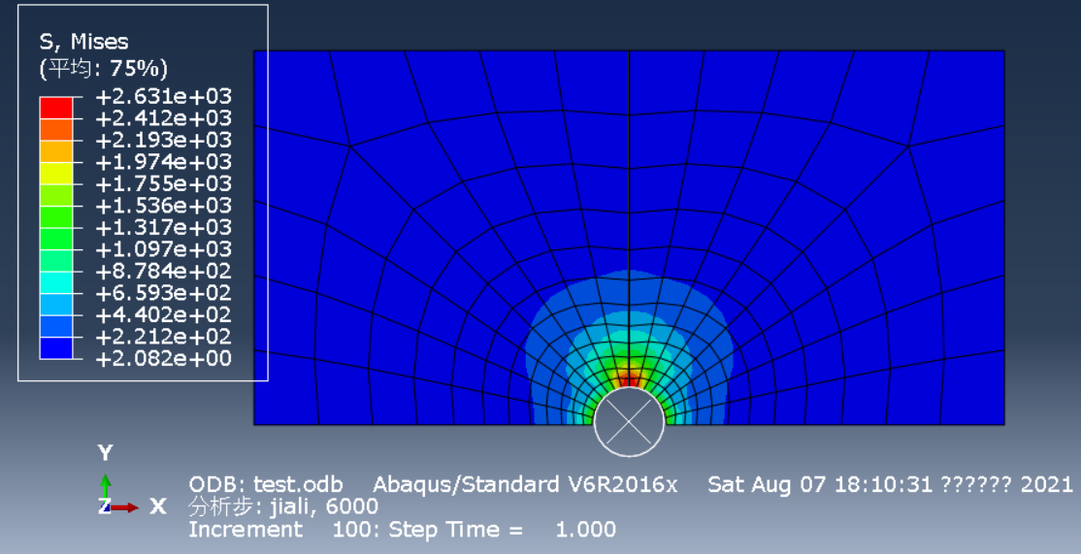
接触案例
模型介绍：一个挖孔薄板与孔间圆盘的接触，圆盘给孔的力是6000N（向上），
薄板的下边界受到位移约束。

Slide 13
技术要点：需要先创建相互作用的属性（本案例的相互作用属性参数都采用默认值），然后创建相互作用

Slide 14
